Slide 1

UML翻转课堂PPT
PRD2018秋-G17小组
2018年9月30日
浙江大学城市学院

Slide 2
目录
1.1
什么是UML
1.2
UML的发展历程
UML概述
1.3
UML的特点
1.4
UML的结构
1.5
UML的视图
1.6
UML的图
1.7
UML2.0的新特征
1.8
系统开发阶段

Slide 3
1
什么是UML
统一建模语言(Unified Modeling Language)
是一种能够描述问题、描述解决方案、起到沟通作用的语言。通俗地说，它是一种用文本、图形和符号的集合来描述现实生活中各类食物、活动及其之间关系的语言。

Slide 4
1
什么是UML
统一建模语言(Unified Modeling Language)
为什么要建模？建模要达到的目的是什么？
建模的基本理由是：建模是为了能够更好地理解正在开发的系统。
1.模型有助于按照实际情况或按照所需要的样式对系统进行可视化。
2.模型能够规约系统的结构或行为。
3.模型给出了指导构造系统的模板。
4.模型对做出的决策进行文档化。

Slide 5
1
什么是UML
统一建模语言(Unified Modeling Language)
1.UML是一种用于可视化的语言
对有些事物用文字建模，对有些事物用图形建模，清晰的模型有利于交流
2.UML是一种可用于详细描述的语言
所建的模型是精确的、无歧义的和完整的
3.UML是一种用于构造的语言
用UML描述的模型可与各种编程语言直接相关联
4.UML是一种用于文档化的语言
需求、体系结构、设计、源代码、项b目计划、测试、原型、发布

Slide 6
2
UML的发展历程
面向对象建模语言最早出现于70年代中期。20世纪90年代中期,出现了一批新方法,其中最引人注目的是Booch1993、OOSE和OMT-2等。Booch是面向对象方法最早的倡导者之一,他提出了面向对象软件工程的概念。
后来,Rumbaugh等人提出了面向对象的建模技术(OMT)方法,采用了面向对象的概念,并引入各种独立于语言的表示符。
Jacobson于1994年提出了OOSE方法,其最大特点是面向用例(Use-Case),并在用例的描述中引入了外部角色的概念。
此外,还有Coad/Yourdon方法,即著名的OOA/OOD,它是最早的面向对象的分析和设计方法之一。
1994年10月,GradyBooch和JimRumbaugh将Booch93和OMT-2统一起来,并于1995年10月发布了第一个公开版本,称之为统一方法UM0.8。1995年秋,OOSE的创始人Jacobson加盟到这一工作。经过三人的共同努力,于1996年6月和10月分别发布了两个新的版本,即UML0.9和UML0.91,并将UM重新命名为UML

Slide 7
3
UML的特点
标准建模语言UML的主要特点可以归结为以下三点：
(1)UML统一了 Booch、OMT和OOSE等方法中的基本概念和符号。
(2)UML吸取了面向对象领域中各种优秀的思想,其中也包括非OO方法的影响。
(3)UML在演变过程中还提出了一些新的概念。
因此也可以认为，UML是一种先进实用的标准建模语言，但其中某些概念尚待实践来验证，UML也必然存在一个进化过程。

Slide 8
4
UML的概念模型
UML的构造块：
UML的主要包括3种结构块（Building Blocks）
1.事物（Things）
2.关系（Relationships）
3.图（Diagrams）

Slide 9
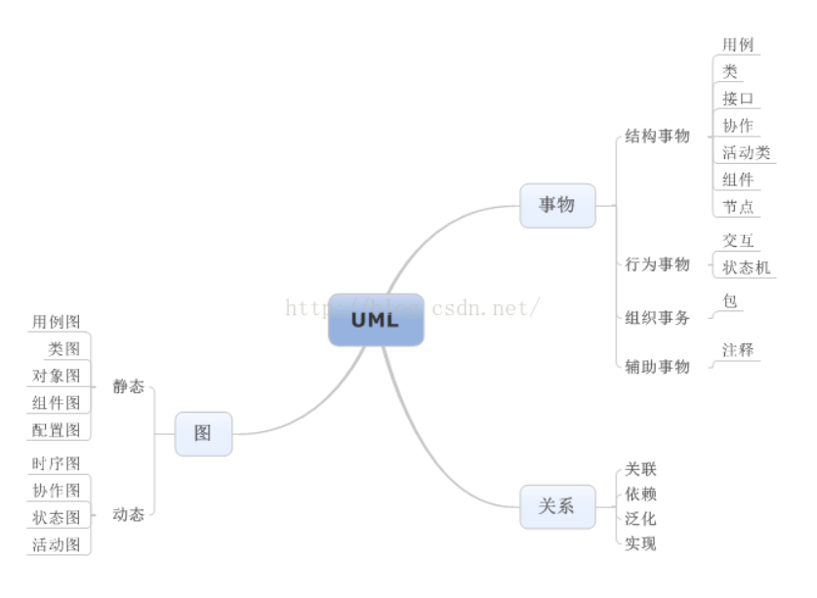
4
UML的概念模型
三者关系图：

Slide 10
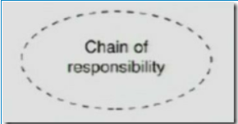
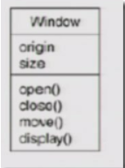
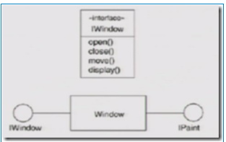
4
UML的概念模型
UML中的事物——结构事物（列举三个）
1.类（class）
2.接口（interface）
3.协作（collaboration）
协作定义了一个交互，它是由一组共同工作以提供某协作的角色和其他元素构成的群体，这些协作行为大于所有元素的各行为的总和。因此，协作有结构、行为和维度。一个给定的类可以参与几个协作
接口描述了一个类或构件的一个服务的操作集，接口仅仅是定义了一组操作的规范，它并没有给出这组操作的具体实现
类是对一组具有相同属性、方法、关系和语义的对象的描述。一个类实现一个或多个接口

Slide 11
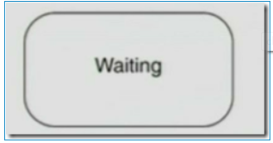
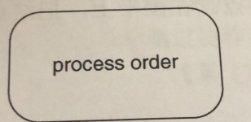

4
UML的概念模型
UML中的事物——行为事物
1.交互（interaction）
2.状态机（state machine）
3.活动（activity）
交互这样一种行为，他由在特定语境中共同完成一定特定任务的一组对象之间交换的消息组成。一个对象群体的行为或单个操作的行为可用一个交互来描述
状态机是这样一种行为，描述了一个对象或一个交互在生命期内响应事件所经历的状态序列。单个类或一组类之间协作的行为可以用状态机来描述。一个状态机涉及到一些其他元素，包括状态转换（发转换的事物）和活动（对一个转换的响应）
活动是这样一种行为，他描述了计算过程执行的步骤序列。注重的是步骤之间的流而不关心哪个对象执行哪个步骤。

Slide 12
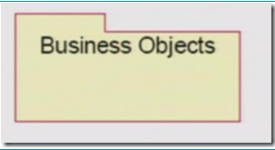
4
UML的概念模型
UML中的事物——分组事物
--分组事物是UML模型的组织部分，最主要的分组事物是包（package）
--包是把元素组织成组的机制
包是UML中唯一的组织机制
包可以拥有其他元素，这些元素可以是类、接口、构件、节点、协作、用例和图，甚至可以是其他包
一个包形成了一个命名空间。在一个包中同一种元素的名称必须是唯一的。不同种类的元素可以有相同的名称

Slide 13
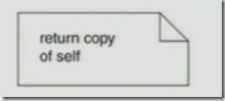
4
UML的概念模型
UML中的事物——注释事物
注释事物是UML模型的解释部分。这些注释事物用来描述、说明和标注模型的任何元素。有一种主要的注释事物，称为注解（note）
注解是一个依附于一个元素或一组元素之上，对它进行约束或解释的简单符号

Slide 14
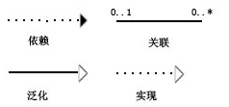
4
UML的概念模型
UML中的关系
1.关联关系
关联关系是一种结构化的关系，表示给定关联的一个类的对象访问另一个类的相关对象。在UML中通过一条实线表示这种关系。关联关系可以有方向表示关联在某一个方向被使用。
2.依赖关系
两个对象之间如果一个对象发生变化另外的对象根据前者的变化而变化，所以两者之间具有依赖关系。在UML中通常用过一条带有箭头的虚线表示。
3.泛化关系
在UML中泛化关系定义个表示子类和父类之间的集成关系，比如：一个对象为哺乳动物，一个对象为狗，这两个对象之间具有泛化关系，狗具有哺乳动物的一些属性和方法。
4.实现关系
实现关系可以把类和接口、类和类之间进行连接起来，接口只是对行为的说明但不是结构。真正的实现通过一条带有箭头的空心实现来表示。

Slide 15
4
UML的概念模型
UML中的图
1.用例图
用例图表示了用例和参与者以及他们之间的关系。用例图中包含角色和用例以及两者之间的关系。
2.类图
类图表示了一组类、接口和协作以及他们之间的关系。
3.对象图
对象图展示了一组对象以及他们之间关系。用对象图说明类图中所反映的事务实力的数据和静态快照。
4.组件图
组件图又被称为构建图，组成部分有组件接口和组件之间的联系构成。组件可以是源代码、二进制代码或可执行程序。组件图表示系统中的不同物理部分之前的关系，表达的是系统代码本身之间的关系。

Slide 16
4
UML的概念模型
UML中的图
5.配置图
配置图表现了对运行时处理节点以及q起重工组件的配署。描述的是在软件完成之后如何部署局域网等硬件。
6.时序图
时序图显示的多个对象之间的动态的协作，对象之间通过发送信息建立通信的时候的时间顺序。
7.协作图
协作图在对一次交互中有意义的对象和对象之间的连接建模，强调收发信息对象组织结构，然后按照组织结构进行建模。
8.状态图
状态图战士了一个特定的对象的所有可能状态以及各种事件的发生引起的状态见的转移。通过状态图描述系统的动态视图。通过状态图可以描述用例实例的生命周期。
9.活动图
活动图是状态图中的一个辩题描述的是系统的一个活动到另外的一个活动的流程。

Slide 17
4
UML的概念模型
UML的规则
不能简单地把UML的构造块按随机的方式放在一起。像任何语言一样，UML有一套规则，这些规则描述了一个形式良好的模型看起来应该是什么样，UML有自己的语法和语义规则，用于：
①命名：为事物、关系和图起名。
②范围：给一个名称以特定含义的语境。
③可见性：怎样让其他人使用或者看见名称。
④完整性：事物如何正确、一致地相互联系。
⑤执行：运行或模拟动态模型的含义是什么。

Slide 18
4
UML的概念模型
UML中的公共机制
一、规约
提供了对构造块的语法和语义的文字叙述
二、修饰
UML表示法中的每个元素都有一个基本符号，可以把各种修饰细节加到这个符号上。
三、通用划分
1、对类和对象的划分
2、接口和实现的分离
3、类型和角色的分离
四、扩展机制
对UML图示符号的扩展。包括：构造型Stereotype-标注值Taggedvalue-约束Constraint.

Slide 19
UML用户指南（第2版·修订版） | 作者:Grady Booch、 James Rumbaugh 、Ivar Jacobson 人民邮电出版社 2013年1月第1版
UML2基础、建模与设计教程 | 作者：杨弘平 等 清华大学出版社 2015年
https://blog.csdn.net/lihepeng007/article/details/49716551?utm_source=copy | 作者：特别爱学习的小学生 来源：CSDN
参考文献

Slide 20
汇报结束 感谢观看
PRD2018秋-G11小组
2018年9月30日
浙江大学城市学院

